Slide 1
统计学
─从数据到结论

Slide 2
第十四章 对应分析

Slide 3
行和列变量的相关问题
在因子分析中，或者只对变量（列中的变量）进行分析，或者只对样品（观测值或行中的变量）进行分析；而且利用载荷图来描述各个变量之间的接近程度。
典型相关分析也只研究列中两组变量之间的关系。

Slide 4
行和列变量的相关问题
然而，在很多情况下，所关心的不仅仅是行或列本身变量之间的关系，而是行变量和列变量的相互关系；
这就是因子分析等方法所没有说明的了。先看一个例子。

Slide 5
例子（数据ChMath.txt )
为了考察汉字具有的抽象图形符号的特性能否会促进儿童空间和抽象思维能力。该数据以列联表形式展示在表中：
在研究读写汉字能力与数学的关系的研究时，人们取得了232个美国亚裔学生的数学成绩和汉字读写能力的数据。

Slide 6
例子（数据ChMath.txt )
该数据关于汉字读写能力的变量有三个水平：
“纯汉字”意味着可以完全自由使用纯汉字读写，
“半汉字”意味着读写中只有部分汉字（比如日文），
而“纯英文”意味着只能够读写英文而不会汉字。而数学成绩有4个水平（A、B、C、D）。

Slide 7
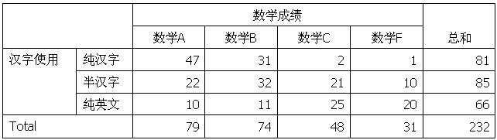
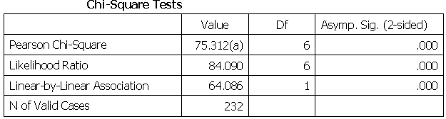
人们可以对这个列联表进行前面所说的χ²检验来考察行变量和列变量是否独立。结果在下面表中（通过Analyze－Descriptive Statistics－Crosstabs）
所有的检验都很显著，看来两个变量的确不独立。

Slide 8
对应分析
但是如何用象因子分析的载荷图那样的直观方法来展示这两个变量各个水平之间的关系呢？这就是对应分析（correspondence analysis）方法。
对应分析方法被普遍认为是探索性数据分析的内容，因此，读者只要能够会用数据画出描述性的点图，并能够理解图中包含的信息即可。

Slide 9
对应分析
处理列联表的问题仅仅是对应分析的一个特例。一般地，
对应分析常规地处理连续变量的数据矩阵；这些数据具有如在主成分分析、因子分析、聚类分析等时所处理的数据形式。

Slide 10
对应分析
在对应分析中，根据各行变量的因子载荷和各列变量的因子载荷之间的关系，行因子载荷和列因子载荷之间可以两两配对。
如果对每组变量选择前两列因子载荷，则两组变量就可画出两因子载荷的散点图。
由于这两个图所表示的载荷可以配对，于是就可以把这两个因子载荷的两个散点图画到同一张图中，并以此来直观地显示各行变量和各列变量之间的关系。

Slide 11
对应分析
由于列联表数据形式和一般的连续变量的数据形式类似，所以也可以用对应分析的数学方法来研究行变量各个水平和列变量各个水平之间的关系；
虽然对不同数据类型所产生结果的解释有所不同，数学的原理是一样的。下面通过对ChMath.txt数据的计算和结果分析来介绍对应分析。

Slide 12
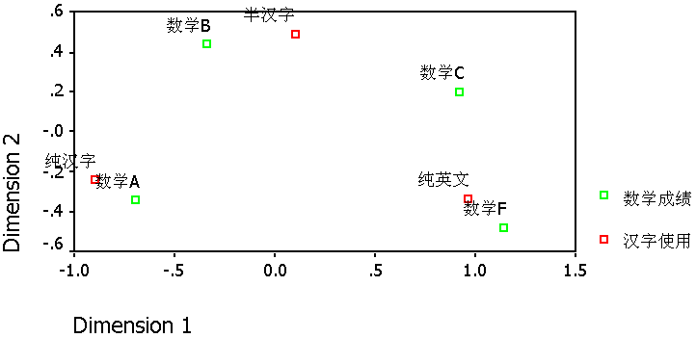
首先看对应分析结果的一个主要SPSS展示，然后再解释该图的来源和解释。
运用纯汉字的点和最好的数学成绩A最接近，而不会汉字只会英文的点与最差的数学成绩F（或者D，虽然在纵坐标稍有差距）最接近，而用部分汉字的和数学成绩B接近。

Slide 13
对应分析的数学原理是什么？

Slide 14
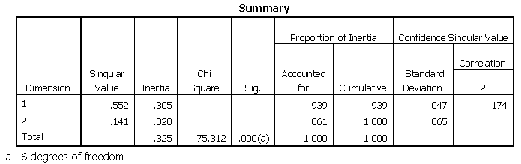
结果解释
根据SPSS对数据ChMath.sav的计算，得到一些表格。
其中第一个就是下面的各维的汇总表。这里所涉及的是行与列因子载荷之间的关系；选择行和列变量的显著的因子载荷的标准是一样的。选择多少就涉及几维。为了画出散点图，就至少要选择两维了。

Slide 15
表中的术语
Inertia－惯量, 为每一维到其重心的加权距离的平方。它度量行列关系的强度。
Singular Value－奇异值（是惯量的平方根），反映了是行与列各水平在二维图中分量的相关程度，是对行与列进行因子分析产生的新的综合变量的典型相关系数。
Chi Square－就是关于列联表行列独立性χ²检验的χ²统计量的值，和前面表中的相同。其后面的Sig为在行列独立的零假设下的p-值，注释表明自由度为(4-1)×(3-1)=6，Sig.值很小说明列联表的行与列之间有较强的相关性。
Proportion of Inertia－惯量比例，是各维度（公因子）分别解释总惯量的比例及累计百分比，类似于因子分析中公因子解释能力的说明。

Slide 16
解释
从该表可以看出，由于第一维的惯量比例占了总比例的93.9%，因此，其他维的重要性可以忽略（虽然画图时需要两维，但主要看第一维－横坐标）。
在SPSS的输出中还有另外两个表分别给出了画图中两套散点图所需要的两套坐标。

Slide 17
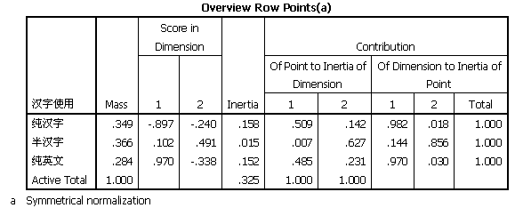
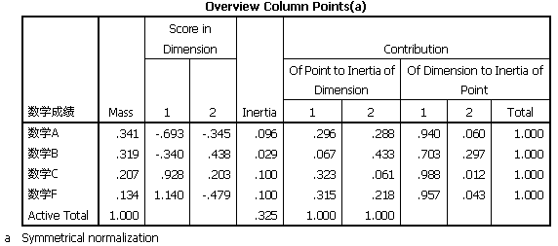

Slide 18
解释
该表给出了图中三个汉字使用点的坐标：纯汉字(-.897,-.240)，半汉字(.102,.491)，纯英文(.970,-.338)，以及四个数学成绩点的坐标：数学A(-.693,-.345)，数学B(-.340,.438)，数学C(.928,.203)，数学C(1.140,-.479)。
两表中的概念不必记；其中Mass为行与列的边缘概率；Score in Dimension是各维度的分值 (二维图中的坐标)；Inertia:就是前面所提到的惯量，为每一行/列到其重心的加权距离的平方。

Slide 19
SPSS的实现
打开ChMath.sav数据，其形式和本章开始的列联表有些不同。其中ch列代表汉字使用的三个水平；而math列代表数学成绩的四个水平；第一列count实际上是ch和math两个变量各个水平组合的出现数目，也就是列联表中间的数目。
由于count把很大的本应有232行的原始数据简化成只有12行的汇总数据，在进行计算之前必须进行加权。也就是点击图标中的小天平，再按照count加权即可。

Slide 20
SPSS的实现
加权之后，选择Analyze－Data Reduction－Correspondence Analysis，
然后把“汉字使用”选入Row（行），再点击Define Range来定义其范围为1(Minimum value)到3(Maximum value)，之后点击Update。
类似地，点击Continue之后，把“数学成绩”选入Column (列)，并以同样方式定义其范围为1到4。
由于其他选项可以用默认值，就可以直接点击OK来运行了。这样就得到上述表格和点图。

Slide 21
附录
对应分析的数学

Slide 22
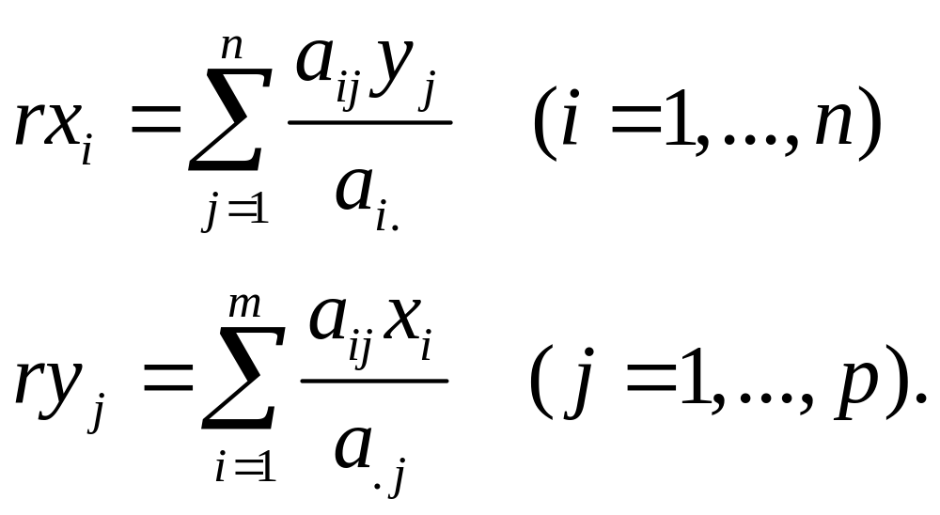
因子分析对变量和对样品要分别对待. 对应分析把变量和样本同时反映到相同坐标轴(因子轴)的一张图形上.
数学上, 令A=[a_{ij}]为n×p矩阵, x=[x_{i}] 为n-(列)向量, y=[y_{j}] 为p-(列)向量. 那么(r,x,y)称为对应分析问题C₀(A)的解, 如果

Slide 23
行记分(row score) x_{i}和列记分y_{j}的加权均值成比例, 而列记分y_{j}和行记分x_{i}的加权均值成比例. 数值r为行列记分的相关(在典型相关的意义上).

Slide 24
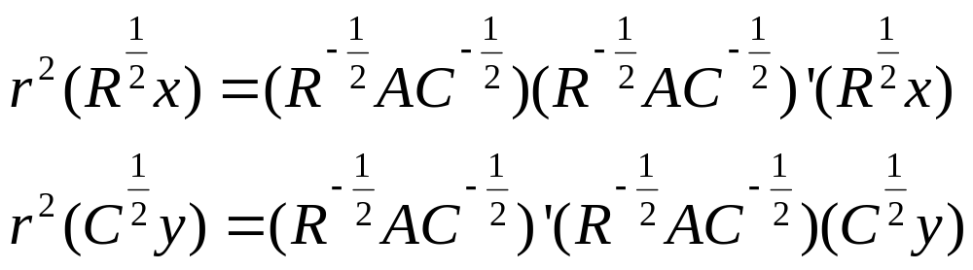
记R=diag(a_{i}.), C=diag(a._{i}), R^{1/2}= diag(a._{i}^{1/2}), 则上面式子为
rx=R⁻¹Ay; ry=C⁻¹A’x
或
rR^{1/2}x=(R^{-1/2}AC^{-1/2})C^{1/2}y;
rC^{1/2}y=(C^{-1/2}A’ R^{-1/2})R^{1/2}x= (R^{-1/2} A C^{-1/2} )’R^{1/2}x
X为一个解的条件是下面特征值问题有解(最大特征值为1是平凡解, 两组非零特征值相同!)

Slide 25
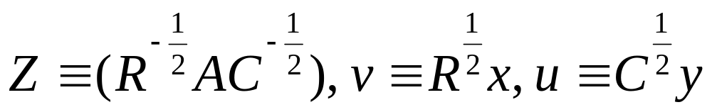
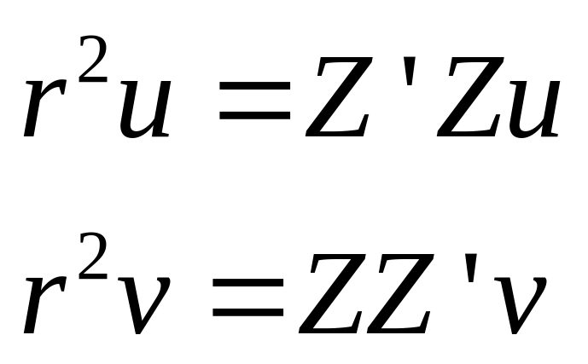
令
前面的特征值问题可以写成
两个特征值问题有同样的非零特征值.
如U是Z’Z的特征向量, 则ZU是ZZ’的特征向量.

Slide 26
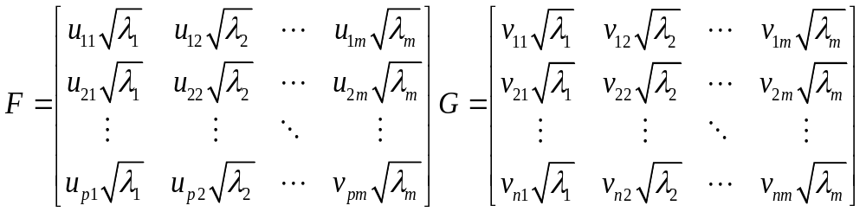
Z’Z的特征根为λ₁≥λ₂≥…≥λ_{p}; Z’Z相应的特征向量为u₁,u₂…,u_{p}. ZZ’相应的特征向量为v₁,v₂…,v_{n}.对最大的m个特征值得因子载荷阵
可以对变量和样品作两两因子载荷图.
返回

